Slide 1
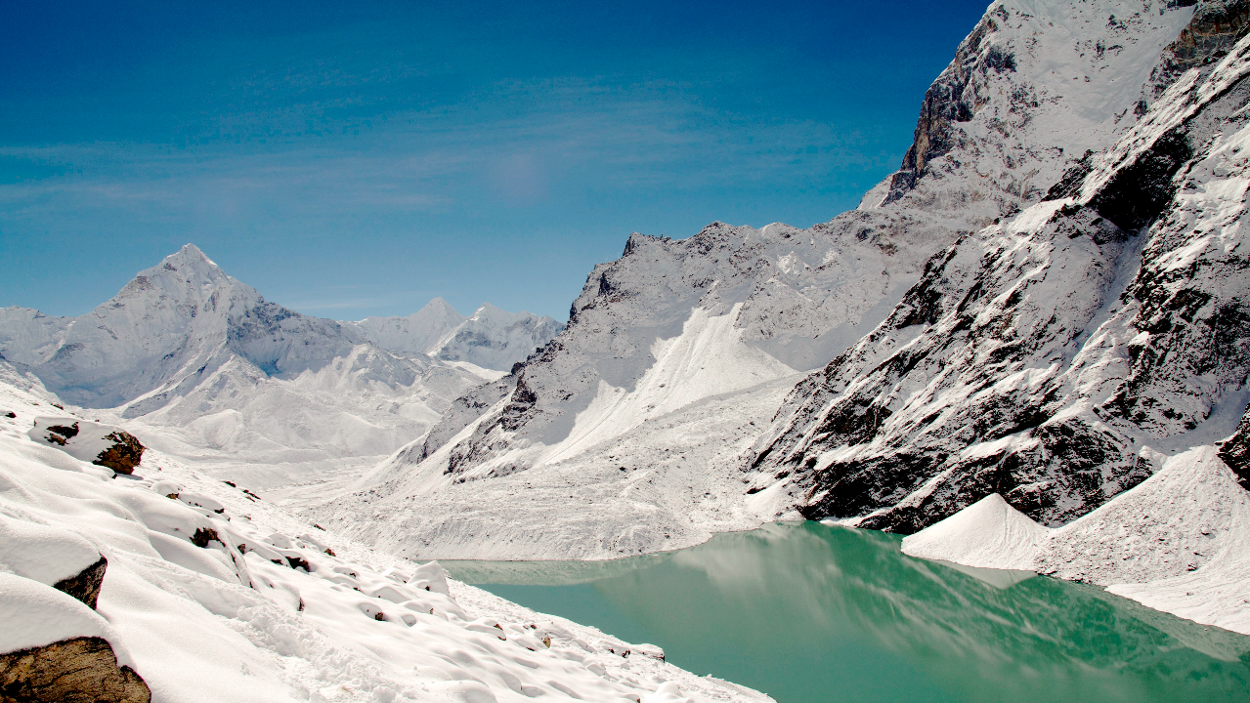
蓄能积力 得乐太湖
——2015年新进人员成果交流
汇报人：尚钊仪 导 师：戴晶晶
2016年8月
太湖流域管理局水利发展研究中心
Notes:
尊敬的各位领导，同事：
我是尚钊仪，来自水利发展研究中心战略研究室，我的导师是戴晶晶。
非常荣幸能够参加2015年度新进人员成果交流会，和大家分享这一年的工作经历和成长感悟。我交流的题目是“蓄能积力，得乐太湖”。

Slide 2
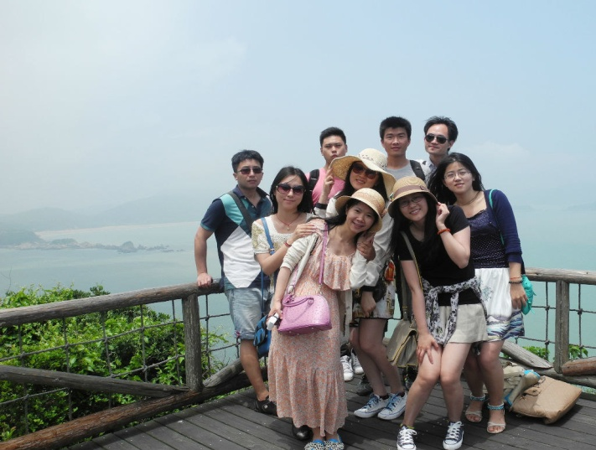


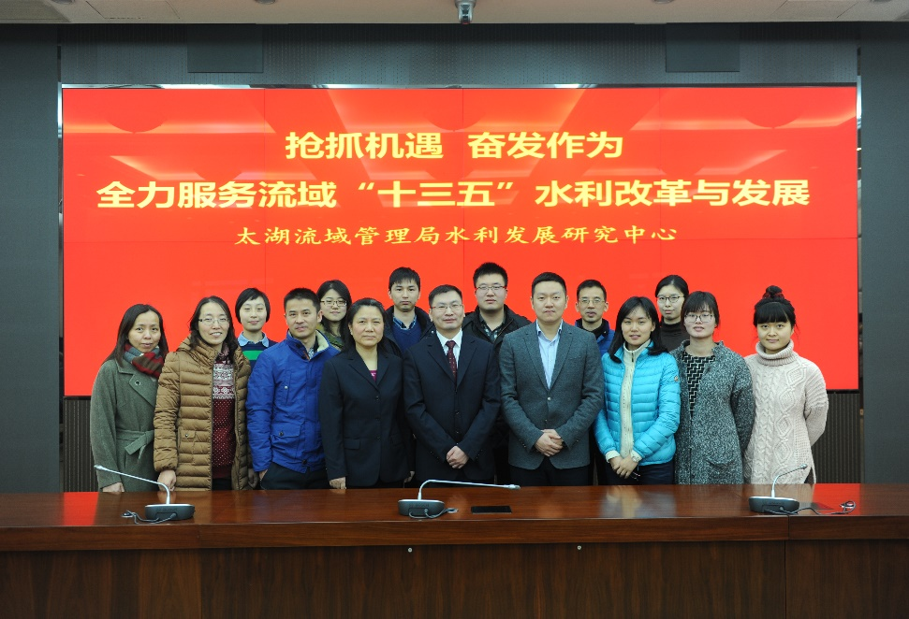
成长经历
2006.9-2015.6
华东师范大学
环境科学 本硕博
城市水资源
环境规划管理方向
2015.7-2016.8
太湖流域管理局
水利发展研究中心
战略研究室
Notes:
去年7月，完成了九年环境科学专业的学习，怀揣着对未来的期盼和忐忑，我加入了发展中心，成为太湖局大集体中的一员。

Slide 3
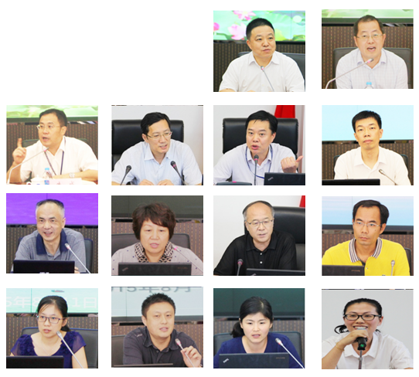
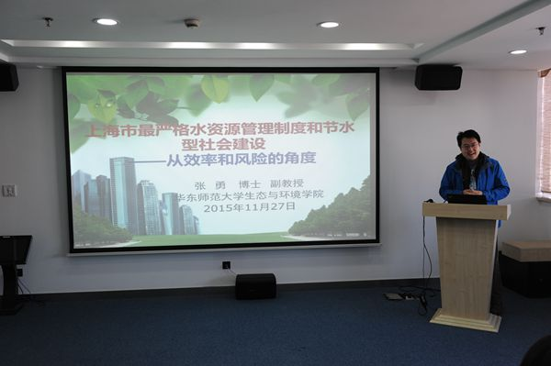
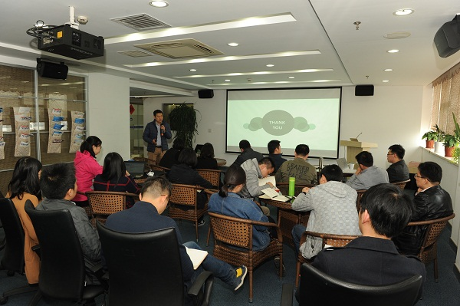
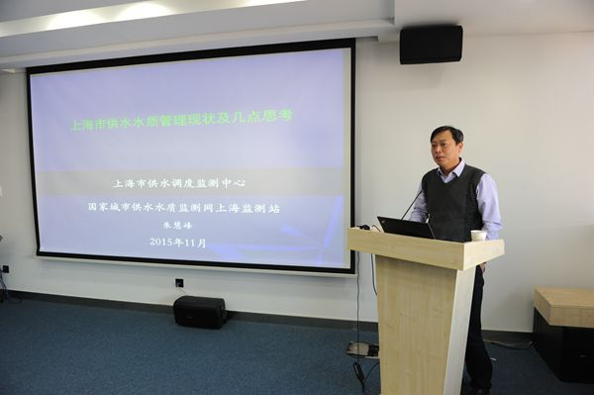
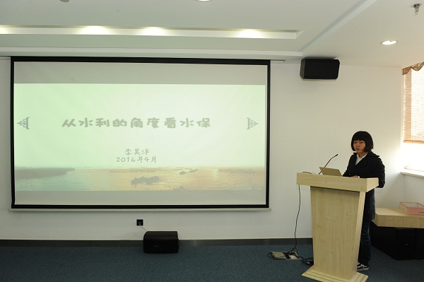
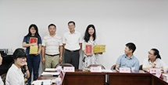
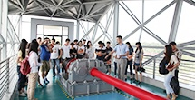
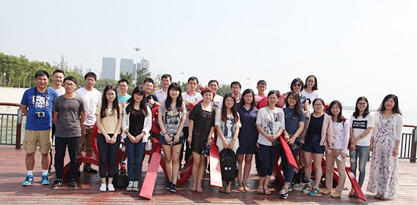
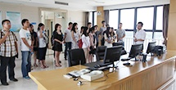
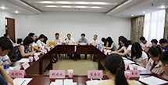
培训学习
新进
人员培训
专业技术讲座
青年交流角
Notes:
太湖局、发展中心和科室组织的新进人员培训、专业技术讲座、青年交流等活动，树立起我身为太湖水利工作者的责任感和使命感，为我快速转变角色、深刻理解工作提供了坚实的基础，收获的工作态度、工作方法、知识理论、经验教训成为我铸工作利剑的磨刀石；

Slide 4
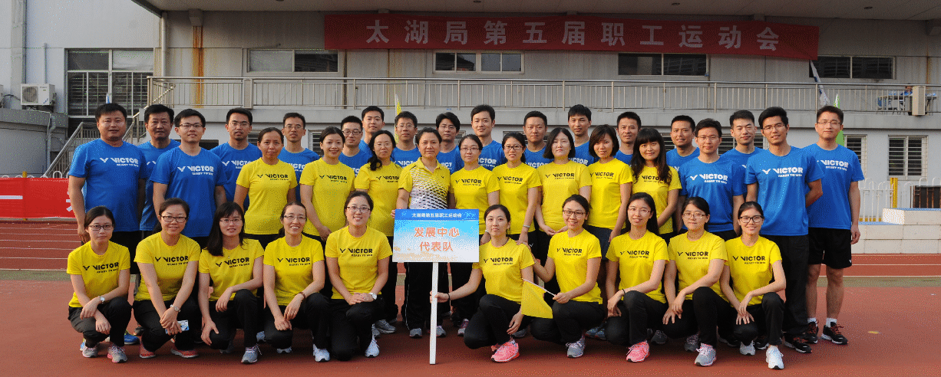
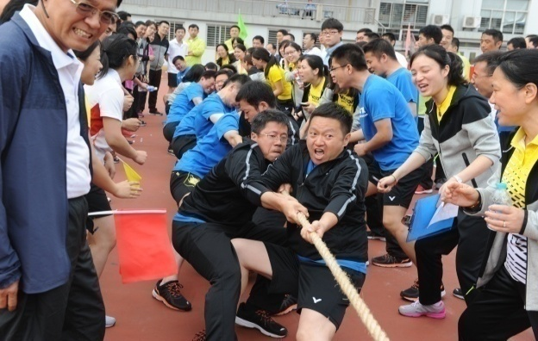
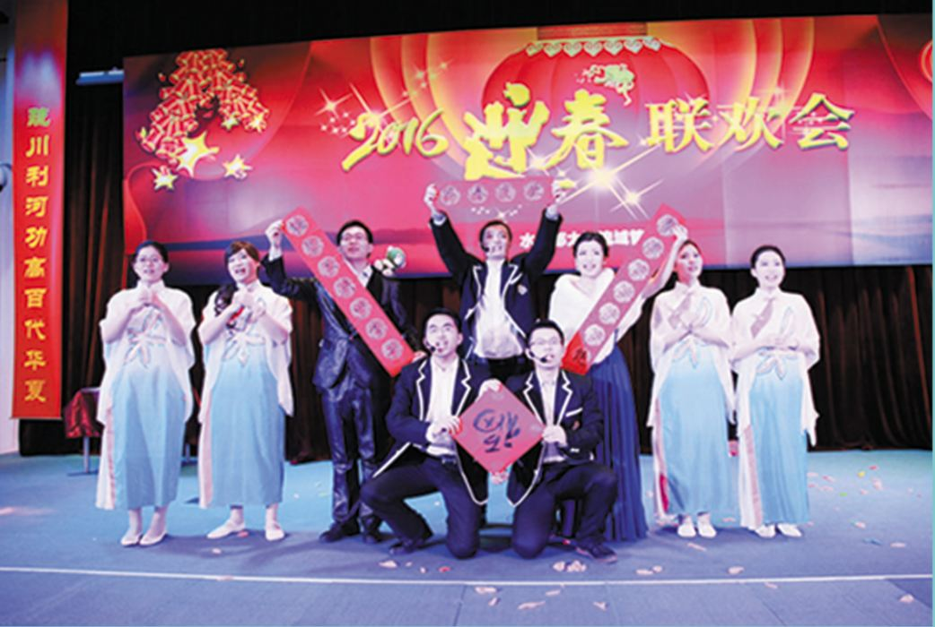
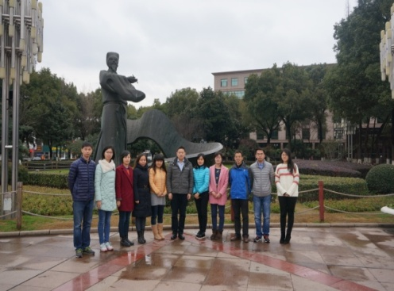
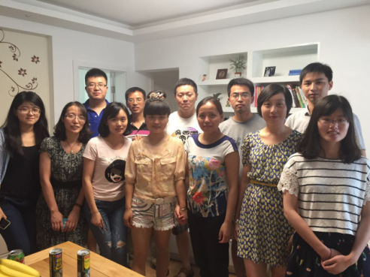
组织生活
职工运动会
迎
新
茶
话
会
科室活动
Notes:
积极参加运动会、茶话会、一季一赛等文体活动，让我感受到太湖人的凝聚力、向心力，朝气蓬勃的拼劲儿、闯劲儿，成为我建立团队精神、融入组织生活的纽带。

Slide 5
工作履历
太浦河水资源保护规划
相关
1
水环境
保护
昆山市主城区及周边区域活水畅流方案研究
2
战略
研究
水资源承载能力监测预警机制建设相关
3
水战略
研究
湖州市水权制度试点方案
4
Notes:
在这样热情包容、积极向上的集体中，在领导、导师和同事们的关心帮助下，一年来，我主要围绕水环境保护、水战略研究两个主题，参加了太浦河水资源保护规划、昆山市主城及周边区域活水畅流方案研究、水资源承载能力研究、湖州市水权制度试点方案4类项目，并在部分项目中逐步担任负责人的角色。

Slide 6
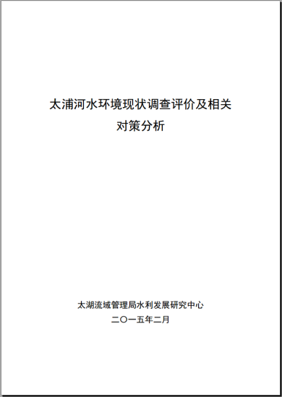
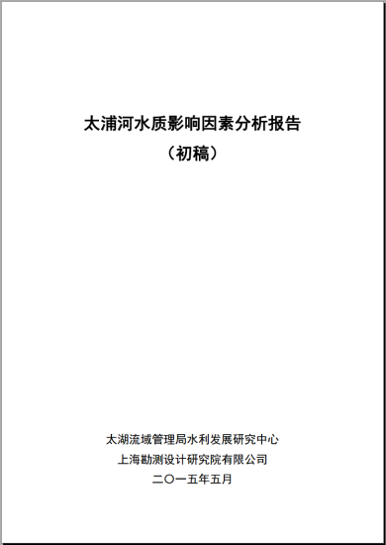
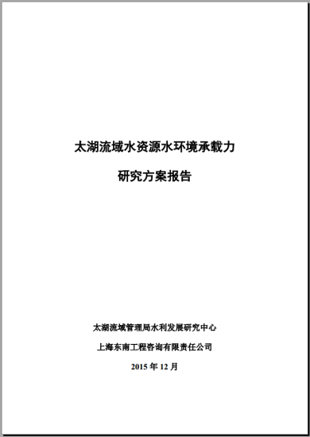
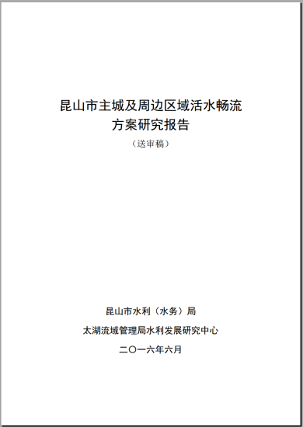
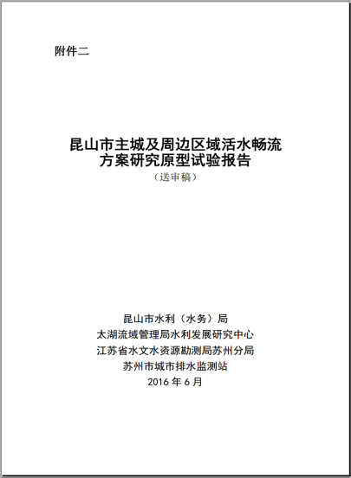
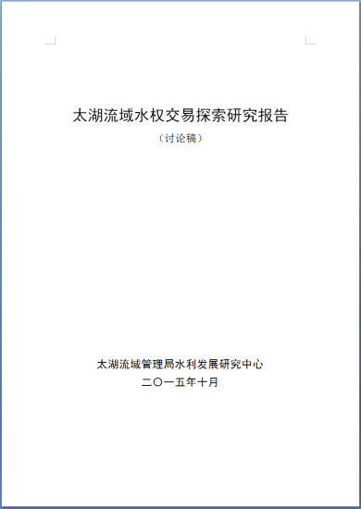
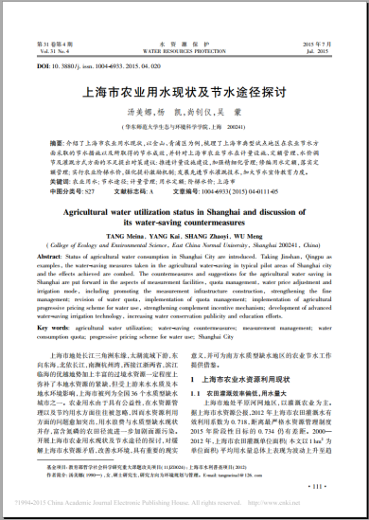
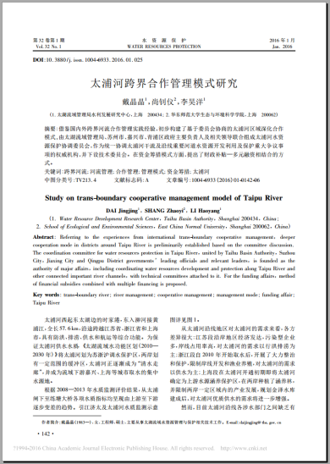
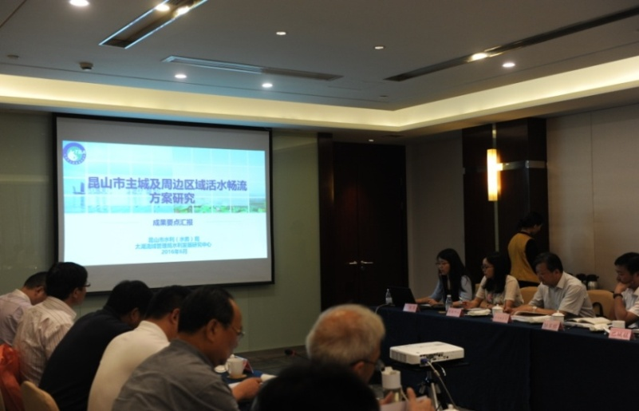
工作履历
Notes:
通过实践历练，我扩展了工作视野，增长了专业技能、积累了工作经验。
下面结合工作，分享我努力提高工作能力的几点感悟。

Slide 7

执行力
把解决好领导交办的任务作为工作准则
Notes:
一、把解决好领导交办的任务作为工作准则，提高执行力。

Slide 8

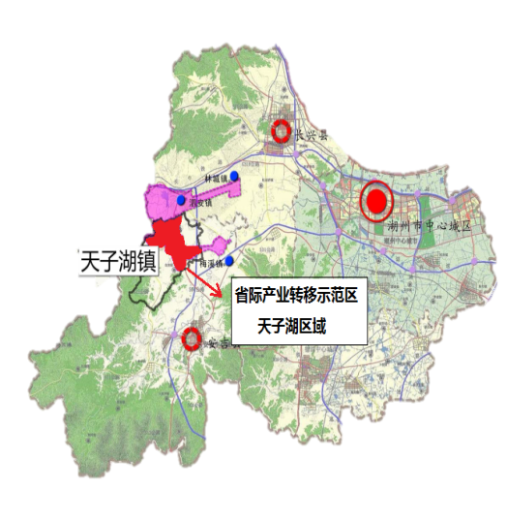
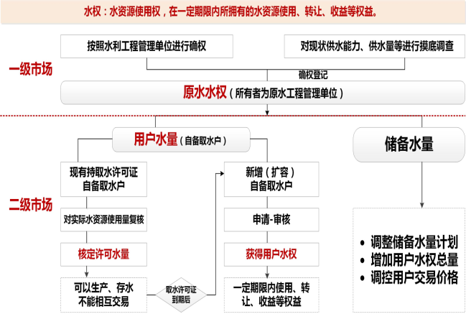
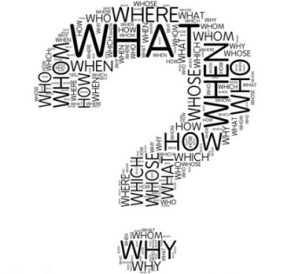

1. 执行力
《湖州市水权制度试点方案》
学生→工作
环境→水利
水权交易
水文
模型
执行
降雨
频率
湖州
调度
策略
防洪
标准
平交
立交
水银行
排涝
模数
金股
Notes:
面对从学生到工作的角色转变，从环境领域初入水利行业的学科转变，一开始我也感到迷茫，例会中听不懂大家讨论的问题，找不到自己的定位和工作的方向。但我明白，工作不只是来学习，而要把解决好领导交办的任务作为工作准则。必须尽自己的能力认真去做好每一项工作，从而在点滴积累中慢慢成长。
加入湖州水权项目时，项目已经开展了一段时间，水权改革、水银行都是我新接触的名词，对项目所在地湖州也很不熟悉。通过查资料、看报告，不懂就问、努力吸收，我迅速跟上项目进度，逐渐能够在讨论中表达自己的想法和意见。
所以我想，在日常基础工作中，执行力是最重要的，在执行中才能不断修正、逐渐积累、有所突破。

Slide 9
平衡力
适应工作内容和形式的快速变换
Notes:
二、适应工作内容和形式的快速变换，锻炼平衡力。

Slide 10
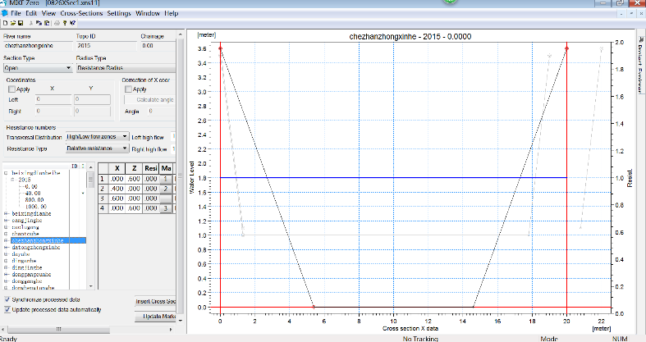
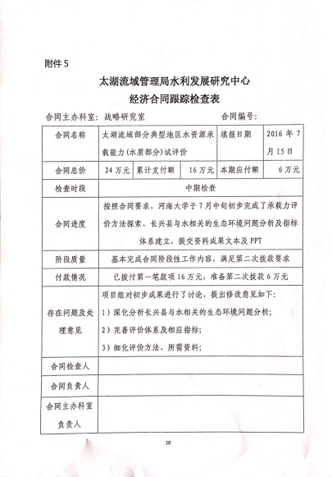
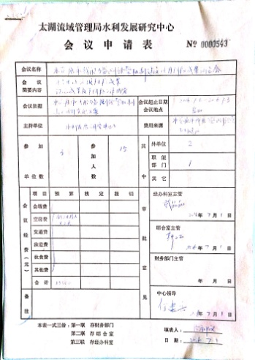

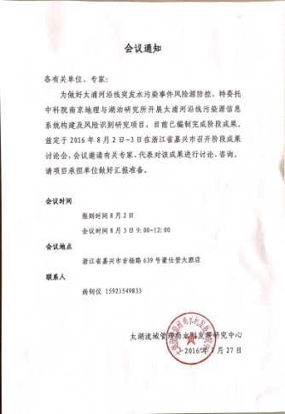

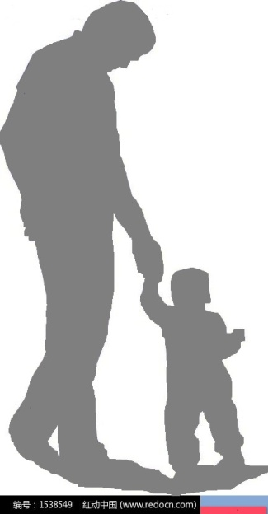

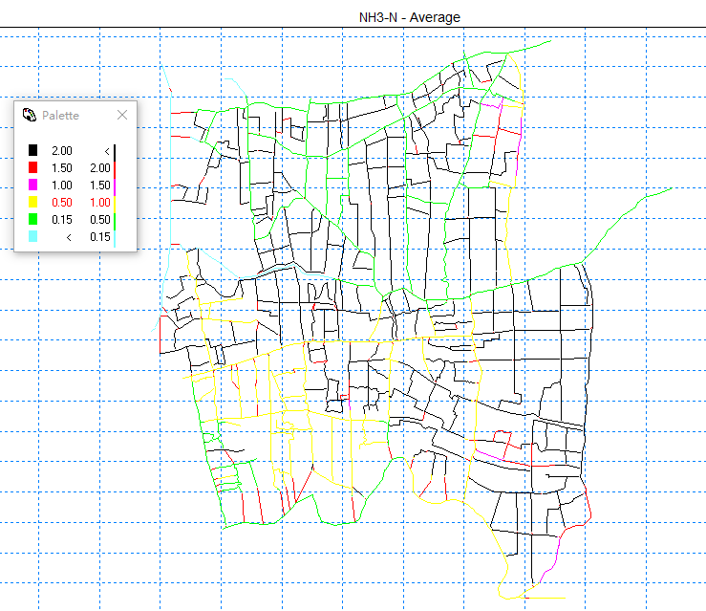
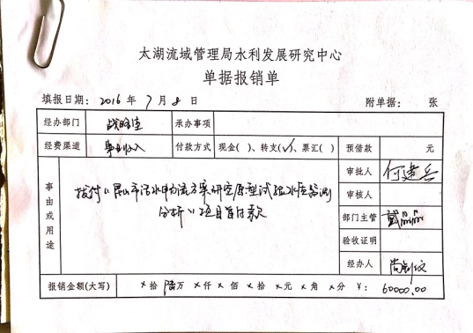
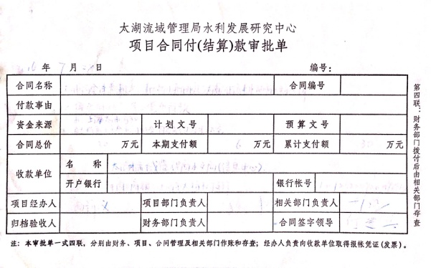

2. 平衡力
计划性任务
技术性工作
事务性工作
紧迫性任务
培养同时做多件事的能力
突发性任务
Notes:
在我的学生时期，父母和导师曾经教导我要“培养同时做多件事的能力”。当我进入工作岗位以后，更深深认识到这句话的重要性。
例如，当我集中精力来做写报告、复核模型调度指令等技术性问题的时候，与项目相关的签报、联络开会等事务性工作也需要同时开展；
在主导项目的成果时间节点很紧张的时候，也还需要兼顾计划好的其他项目，甚至要面对突如其来的任务。事情一杂、一多，手忙脚乱中，就容易影响工作情绪。

Slide 11

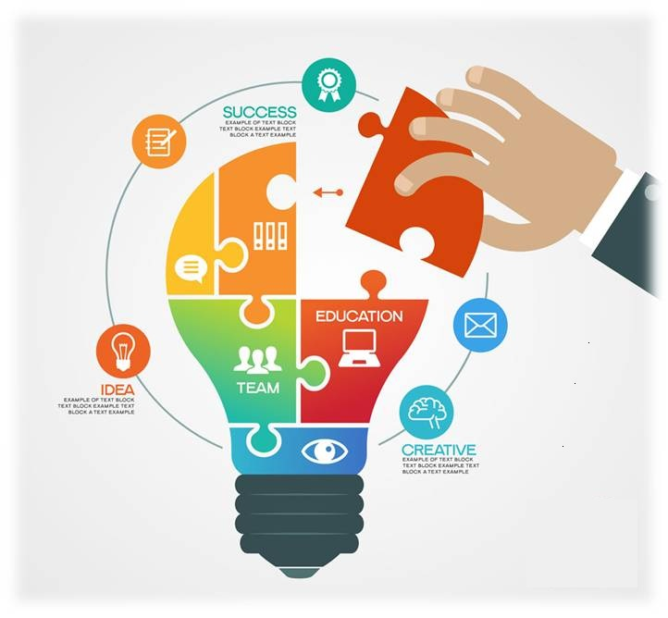


2. 平衡力
协调工作状态
提高工作效率
专
通
个人努力
团队实力
√ 事务性工作同样重要
√ 同时做好多项工作
Notes:
当我逐渐提高认识，意识到事务性的工作是完成项目必不可少的重要环节、同时做好多项工作是培养“从专到通”的综合能力、实现“从个人努力到团队实力”的必经途径后，我就能够更积极主动、心平气和地计划每天的工作，投入到每一个大小项目中。
因此，保持积极的心态，平衡有序，才能在工作中协调自己状态，提高工作的效率。

Slide 12
幸福力
从投入工作中汲取快乐和幸福
Notes:
三、从投入工作中汲取快乐和幸福，培养幸福力。

Slide 13
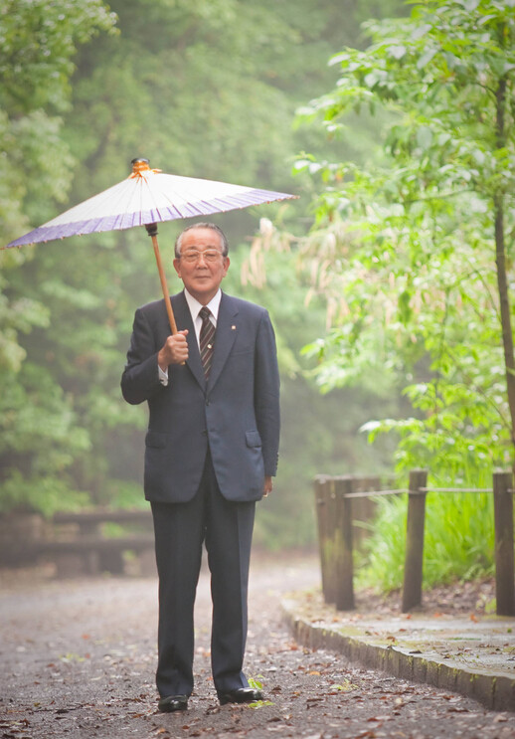


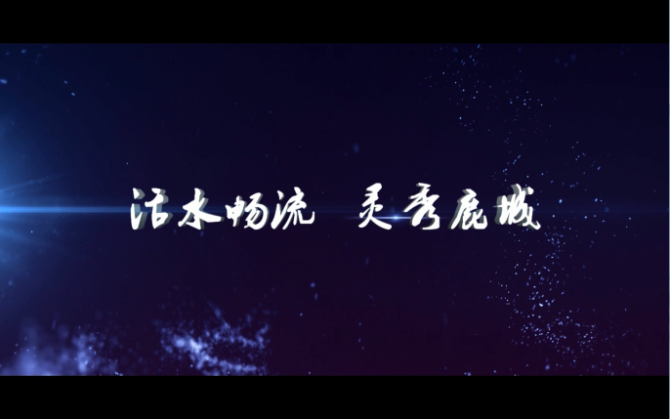

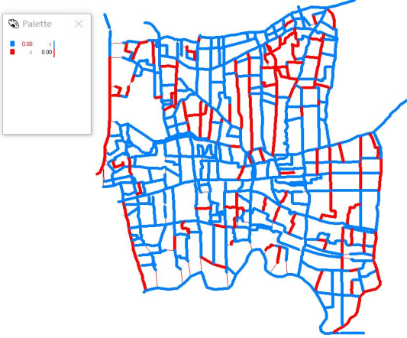
3. 幸福力
成功的事业
幸福的生活
理解工作的意义，全身心的投入工作，才能度过幸福的人生。
——稻盛和夫
vs
《昆山市主城及周边区域活水畅流方案研究》
Notes:
上次青年同志交流会上金科处长提到稻盛和夫的名言，“理解工作的意义，全身心的投入工作，才能度过幸福的人生”，这句话给我很深的共鸣。
在工作以前，我一直觉得“成功的事业”和“幸福的生活”是两个互不关联、甚至矛盾的词语，而现在我对工作的理解已经改变。
昆山活水畅流是我们承接的流域内城市水环境改善项目，时间紧、任务重、成果要求高，今年五六月时，利用夜晚和周末加班成为常态，整个端午节我也几乎在数据计算分析中度过，紧张和辛苦自不用说。但我发现，多花一个周末能修改好几个计算文件，多熬两个晚上在汇报时能流利顺畅的讲解，点滴进步和成果也能给我带来喜悦感、快乐和幸福，同时形成一种正循环的效应，鼓舞我继续前行。
我相信，幸福是一种能力，而投入你所从事的工作，的确是获得幸福的基础。

Slide 14
工作感悟
从无到有容易
从有到优很难
10年后，是获得了10年的工作经验，还是把1年的工作经验用了10年？
Notes:
回顾这一年的工作，我感觉自己有很多收获，但我也明白，从无到有容易，从有到优很难。成长要向前看，不能把一年的工作经验用许多年，而要不断提升，让每一天、每一月、每一年都有进步。

Slide 15
发展展望
专业能力
项目管理
加强内部组织
水文基础知识欠缺
加强对外沟通
保持热忱
不断学习
积极反思
水资源领域信息不断更新
快速应变反映
Notes:
在专业能力上，水文基础知识欠缺、水资源领域信息不断更新,需要及时补充是我的短板；在项目管理上，如何加强内部组织、对外沟通、快速应变，做好项目负责人，更需要我学习改进。
所以，在以后的工作中，我会保持热忱、不断学习、积极反思。

Slide 16
发展展望
能算
会写
用专业知识和敬业精神解决流域、区域、城市水问题的技术专家
能说
会辩
持之以恒，把好变成一种习惯
Notes:
尽快达到三年内“能算，会写，能说，会辩”的培养目标，并以不懈努力，力争成长为一名用专业知识和敬业精神，解决流域、区域、城市水问题的技术专家。我相信，时间会让一件事变的美好，持之以恒，就会把好变成一种习惯。

Slide 17
蓄能积力 得乐太湖
谢谢！
Notes:
最后，感谢给予我关心、指导和督促、批评的领导、导师和同事。在未来的工作中，我将继续蓄能积力、提高自己，倾注真情实感，勤思善学践行，敬业、乐业，为太湖流域的水利事业贡献自己的力量。谢谢大家！

